Slide 1




Gitlab CI/CD + Docker
На примере Yii2 приложения
YarCode
Антонов Олег

Slide 2
Часть 1. Docker
Для чего нужен?
Что внутри?
Контейнеризация приложения на Yii2
YarCode
Антонов Олег

Slide 3
Docker. Зачем?
Для решения проблем
Доставка продукта клиенту
Тиражирование продукта
Переиспользование
Как можно решить проблемы?
Установочный скрипт и набор инструкций
Облачный сервис
Виртуальные машины
YarCode
Антонов Олег

Slide 4
Docker
Что такое докер?
Основные компоненты?
Образы
Контейнеры
Реестры
YarCode
Антонов Олег

Slide 5
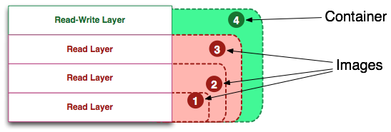
Docker. UnionFS
Это файловая система
Docker использует UnionFS
Состоит из слоев
Слои наложены друг на друга
Слои могут быть read-only
UnionFS
YarCode
Антонов Олег

Slide 6
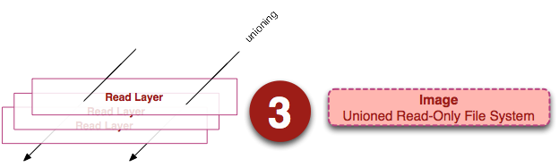
Docker. Образы
Read-only шаблон
Может содержать ОС с ПО
Используется для создания контейнеров
Образы можно
Создавать
Удалять
Изменять
Наследоваться
Скачивать чужие
Заливать в реестр
Официальные образы
Пользовательские образы
Базовые (ОС)
Дочерние
Образы — это компонента сборки docker-а.
YarCode
Антонов Олег

Slide 7
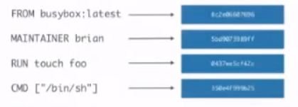
Docker. Слои образа
Варианты изменения образа
Зайти в sh (или подключится по ssh), сделать изменения, сделать коммит.
Описать Dockerfile
Каждая инструкция в Dockerfile создает новый слой
Максимальное количество слоев 127
YarCode
Антонов Олег

Slide 8

Docker. Реестр
Хранит образы
Публичные и приватные
Docker hub
Реестры — это компонента распространения.
YarCode
Антонов Олег

Slide 9
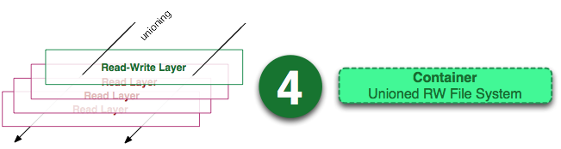
Docker. Контейнеры
Создаются на основе образа
Создается на физическом сервере
Запускают само приложение
Каждый контейнер изолирован
Можно параметризировать (env)
Верхний слой доступен для записи
Контейнеры можно
Создавать
Запускать
Останавливать
Удалять
Контейнеры — это компонента работы.
YarCode
Антонов Олег

Slide 10



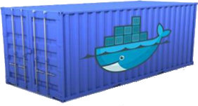
Docker. Инфраструктура
Клиент
Сервер (DOCKER_HOST)
Реестр
docker build
docker pull
docker run
Docker daemon
Контейнеры
Образы
YarCode
Антонов Олег

Slide 11
Docker. Docker-compose
Удобно управлять несколькими контейнерами
Файл docker-compose.yml
Частичный запуск
Несколько docker-compose файлов
YarCode
Антонов Олег

Slide 12
Docker. Пример виртуализации проекта на Yii2
Требования к вертуализации
Выделение контейнеров
docker-compose.yml
Подготовка проекта
YarCode
Антонов Олег

Slide 13
Docker. Пример виртуализации проекта на Yii2
Разработка требований к виртуализации
Работоспособность API, backend, frontend и console приложений
PHP версии 7.1
PostgreSQL в качестве БД
Веб-сервер Nginx
Возможность выполнять тесты
Возможность запустить Lint
Добавление .env файла в проект
Частичный запуск
YarCode
Антонов Олег

Slide 14
Docker. Пример виртуализации проекта на Yii2
Сервисы
PostgreSQL
Nginx
Backend
Frontend
Api
Workspace
Yii
Yii_test
Codeception
YarCode
Антонов Олег

Slide 15
Docker. Пример виртуализации проекта на Yii2
docker-compose.yml
Перейдем к коду!
YarCode
Антонов Олег

Slide 16
version: '2' services: postgres: image: postgres:alpine volumes: - postgres_data:/var/lib/postgresql/data environment: POSTGRES_USER: "${DB_USERNAME}" POSTGRES_PASSWORD: "${DB_USERNAME}" vol_app_source: image: tianon/true volumes: - ./:/app php-fpm: build: context: ./yiidock/php-fpm dockerfile: "Dockerfile-${PHP_VERSION}" expose: - 9000 volumes_from: - vol_app_source depends_on: - postgres environment: - DB_DSN - DB_USERNAME - DB_PASSWORD

Slide 17
workspace: build: context: ./yiidock/workspace dockerfile: "Dockerfile-${PHP_VERSION}" volumes_from: - vol_app_source depends_on: - postgres environment: - DB_DSN - DB_USERNAME - DB_PASSWORD yii: build: context: ./yiidock/workspace dockerfile: "Dockerfile-${PHP_VERSION}" volumes_from: - vol_app_source depends_on: - postgres entrypoint: ["php", "yii"] environment: - DB_DSN - DB_USERNAME - DB_PASSWORD working_dir: /app

Slide 18
nginx-api: build: context: ./yiidock/nginx-api depends_on: - php-fpm volumes_from: - vol_app_source ports: - 8003:8003 nginx-backend: build: context: ./yiidock/nginx-backend depends_on: - php-fpm volumes_from: - vol_app_source ports: - 8002:8002 nginx-frontend: build: context: ./yiidock/nginx-frontend depends_on: - php-fpm volumes_from: - vol_app_source ports: - 8001:8001
volumes: postgres_data: external: true

Slide 19
Docker. Минусы
Нельзя запустить windows (пока)
Высокий порог вхождения
Бывают небольшие различия в работе Docker из под Linux и Windows
YarCode
Антонов Олег

Slide 20
Docker. Источники
Образы и контейнеры Docker в картинках - https://habrahabr.ru/post/272145/
Понимая Docker - https://habrahabr.ru/post/253877/
Docker. Зачем и как - https://habrahabr.ru/post/309556/
YarCode
Антонов Олег

Slide 21

Docker. Вопросы
YarCode
Антонов Олег

Slide 22
Часть 2. Gitlab CI
Знакомство с CI/CD
Популярные CI/CD сервисы
Почему Gitlab?
Gitlab CI для Yii2 приложения в Docker
YarCode
Антонов Олег

Slide 23

CI/CD
Процесс разработки ПО
Проблемы
Определение
YarCode
Антонов Олег

Slide 24




CI/CD
YarCode
Антонов Олег

Slide 25
CI/CD. Travis CI
Простая начать пользоваться
Сконфигурировать .travis.yml
Ориентирован на open source проекты
Матрица сборки
Бесплатное использование
Не нужен выделенный сервер
YarCode
Антонов Олег

Slide 26
CI/CD. Circle CI
Простая начать пользоваться
Сконфигурировать circle.yml
Бесплатно для коммерческого использования
Поддерживает только Ubuntu 12.04 и 14.04. (в бесплатной версии)
Одновременно только одна сборка
Нет возможности распараллелить процесс
1500 минут процессорного времени в месяц
Не нужен выделенный сервер
YarCode
Антонов Олег

Slide 27
CI/CD. Jenkins CI
Автономное приложение
Развитая система плагинов
Очень гибкий
Требуется выделенный сервер
Порог вхождения выше
Требует время на настройку
YarCode
Антонов Олег

Slide 28
CI/CD. Gitlab CI
Доступен для проектов на Gitlab
Не нужна дополнительная интеграция
Не нужен выделенный сервер
Условно бесплатен
2000 минут в месяц
Для запуска нужно сконфигурировать .gitlab-ci.yml
YarCode
Антонов Олег

Slide 29
Gitlab CI/CD для проекта на Yii2
Определим требования:
Проверка кода на соответствие PSR-2
Запуск тестов
Для пункта 1,2 использовать Docker
Развертывание приложения на VPS
YarCode
Антонов Олег

Slide 30
Gitlab CI/CD для проекта на Yii2
Выберем нужный image
Разрешим использовать Docker в скриптах
Установим docker-compose
Для лучшей производительности укажем драйвер ФС - overlay2
image: docker:git services: - docker:dind before_script: - apk add --update python py-pip python-dev && pip install docker-compose # install docker-compose - docker version - docker-compose version - docker-compose build - cp .env.example .env variables: DOCKER_DRIVER: overlay2
YarCode
Антонов Олег

Slide 31
Gitlab CI/CD для проекта на Yii2
Определим порядок стадий конвейере (Pipeline)
Определим работы, которые необходимо выполнить в каждой стадии
stages: - test - cleanup - deploy
Test
Тесты
Проверка кода
Cleanup
Удалить контейнеры
Deploy
Развернуть на VPS
Commit
YarCode
Антонов Олег

Slide 32
Gitlab CI/CD для проекта на Yii2
Проверка кода
lint: stage: test script: - docker volume create --name=yiidock_postgres_data - docker-compose run --rm workspace composer install - docker-compose run --rm workspace vendor/bin/php-cs-fixer fix -v --dry-run --stop-on-violation --using-cache=no
YarCode
Антонов Олег

Slide 33
Gitlab CI/CD для проекта на Yii2
Выполняет тесты
test: stage: test script: - docker volume create --name=yiidock_postgres_data - docker volume create --name=test_postgres_data - docker-compose run --rm workspace composer install - docker-compose run --rm workspace php init --env=Development - docker-compose -f docker-compose.test.yml up -d postgres_test - docker-compose -f docker-compose.test.yml run --rm yii_test migrate --interactive=0 - docker-compose -f docker-compose.test.yml run --rm codeception run –f
YarCode
Антонов Олег

Slide 34
Gitlab CI/CD для проекта на Yii2
Удаляем контейнеры
cleanup: stage: cleanup when: always script: - docker-compose kill - docker-compose rm -fv --all - docker-compose down --remove-orphans --rmi local
YarCode
Антонов Олег

Slide 35
Gitlab CI/CD для проекта на Yii2
Стадия доставки приложения на VPS
deploy: stage: deploy when: manual only: - master before_script: # install ssh-agent - 'which ssh-agent || ( apt-get update -y && apt-get install openssh-client -y )' - mkdir -p ~/.ssh - echo -e "$SSH_PRIVATE_KEY" > ~/.ssh/id_rsa - chmod 600 ~/.ssh/id_rsa - '[[ -f /.dockerenv ]] && echo -e "Host *\n\tStrictHostKeyChecking no\n\n" > ~/.ssh/config' script: - ssh "$VPS_USER"@"$VPS_HOST" "chmod +x ./projects/invoicer/cicd/deploy_prod.sh && sudo ./projects/invoicer/cicd/deploy_prod.sh
YarCode
Антонов Олег

Slide 36
Gitlab CI/CD для проекта на Yii2
deploy_prod.sh
#!/bin/bash PROJECT_DIR="~/projects/invoicer" cd "$PROJECT_DIR" git pull docker-compose down docker-compose up -d nginx-backend docker-compose run --rm workspace composer install docker-compose run --rm workspace php init --env=Production --overwrite=n docker-compose run --rm yii migrate --interactive=0
YarCode
Антонов Олег

Slide 37
Gitlab CI/CD для проекта на Yii2
Процесс разворачивания приложения
Подготовить VPS
Docker
Docker-compose
Сгенерировать ключи для ssh
Добавить публичный ключ в gitlab
Создать volume для докера
Настроить соединение по ssh (GitlabRunner ->VPS)
Сгенерировать ssh ключи
Добавить публичный ключ на VPS сервер ~/.ssh/authorized_keys
Добавить переменные
YarCode
Антонов Олег

Slide 38
Gitlab CI/CD для проекта на Yii2
Переменные
variables: DOCKER_DRIVER: overlay MY_VARIBLE: "hello-gitlab-ci" MY_NUMBER: 25
YarCode
Антонов Олег

Slide 39
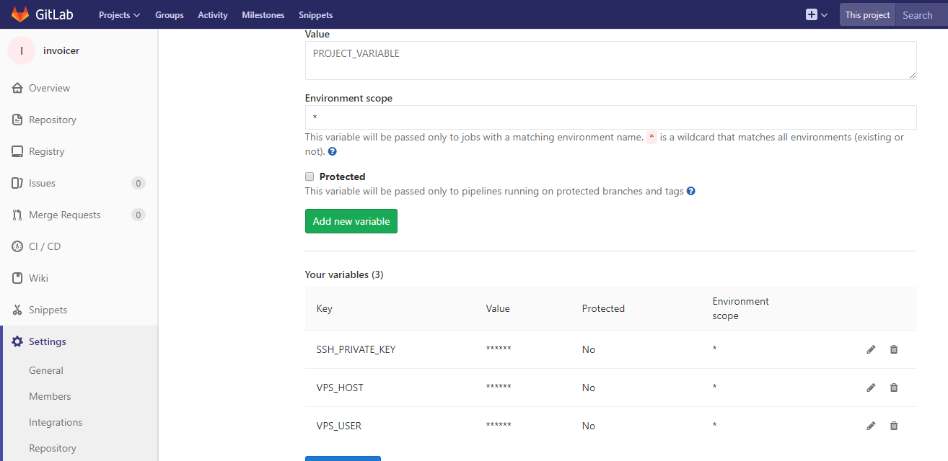
Gitlab CI/CD для проекта на Yii2
Хранение секретных переменных
YarCode
Антонов Олег

Slide 40
Gitlab CI. Вопросы
YarCode
Антонов Олег

